Slide 1
Hemodiyaliz Teknikeri Yaklaşımı İle CVVHD-CVVHDF Uygulama Örnekleri
Diyaliz Teknikeri
Bülent Nuri ELİKESİK

Slide 2
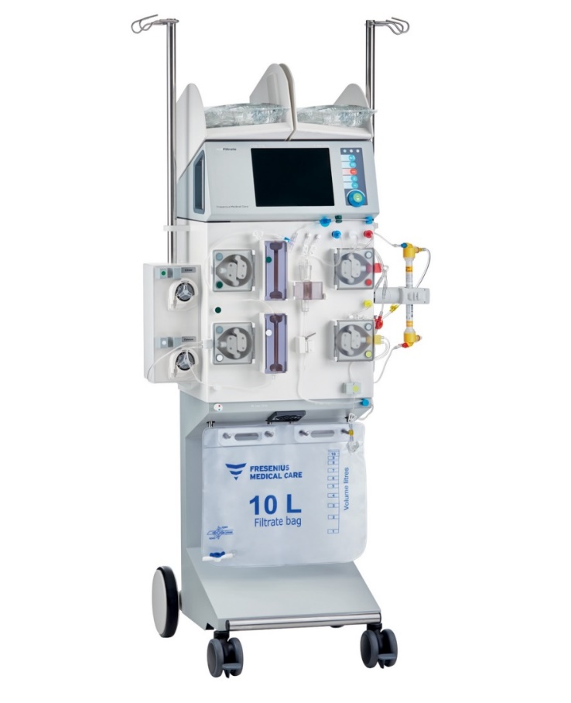

Slide 3
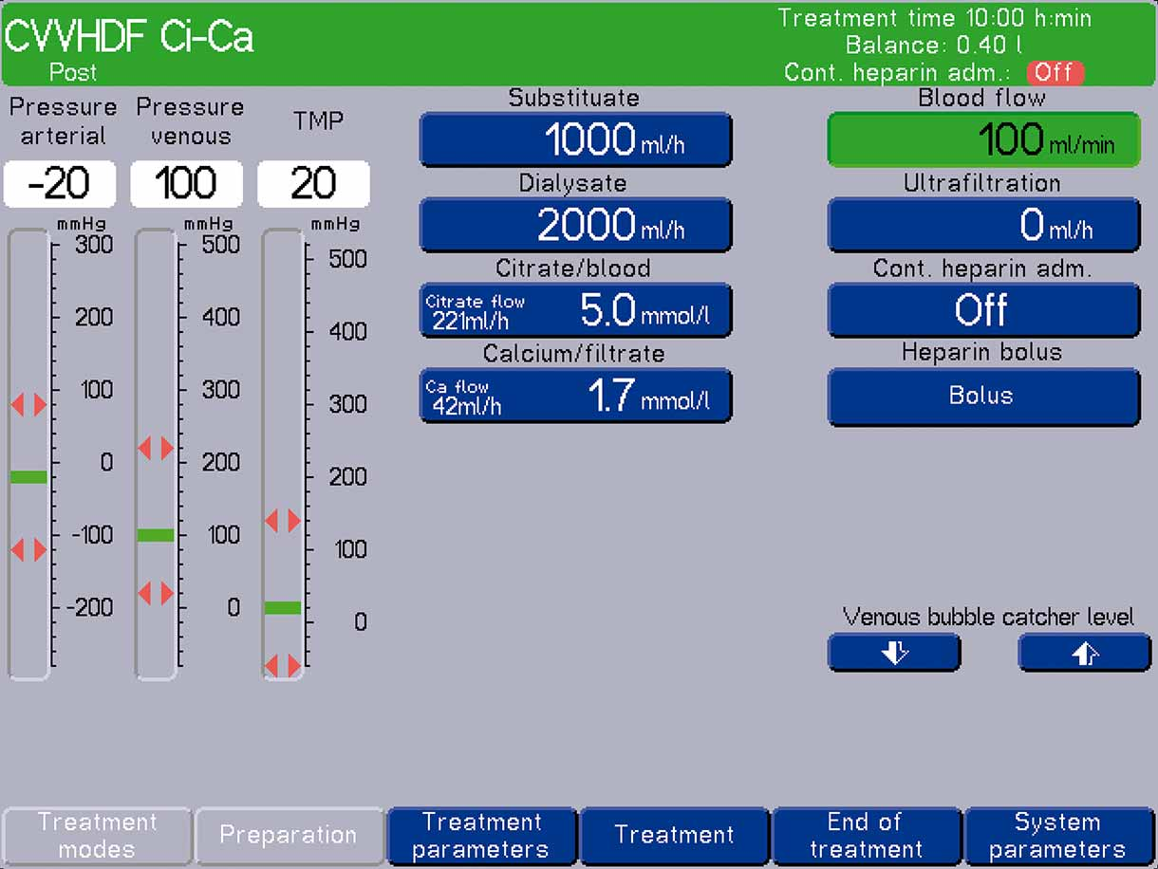
Cihazın Standart ayarların gösterildiği, tedavi esnasındaki görünümü

Slide 4
DÜŞÜK ARTER BASINÇ ALARMI
Kateterden yeterli kan akım hızı sağlanamadığı durumlarda
Arter setinde kıvrılma olduğu durumlarda

Slide 5
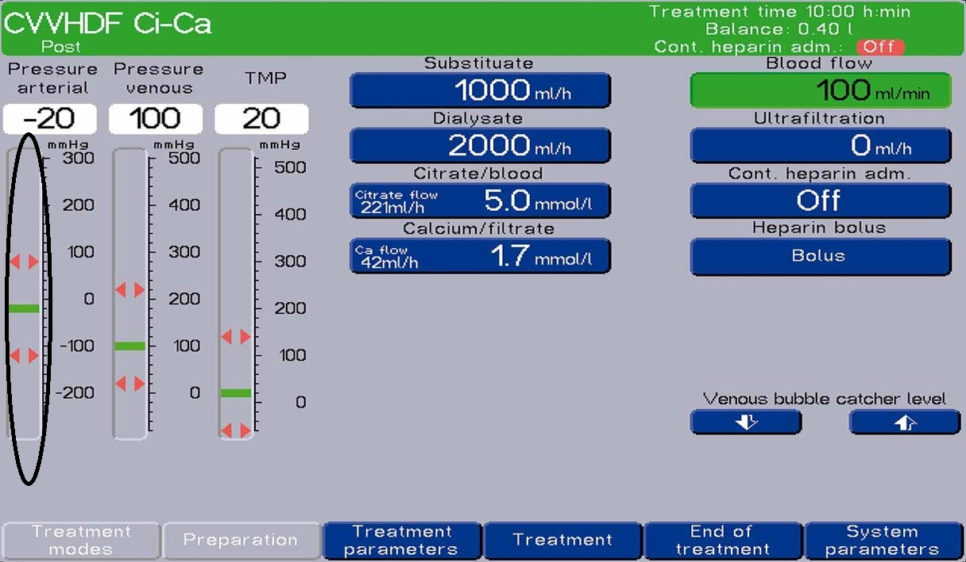

Slide 6
DÜŞÜK VEN basınç ALARMI
Yeterli kan akımı elde edilemediği durumlarda
Sadece filtrenin pıhtılaştığı durumlarda

Slide 7
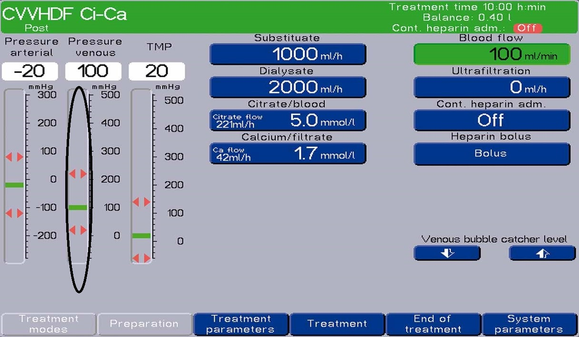

Slide 8
YÜKSEK VEN basınç ALARMI
Setin pıhtılaşma durumlarında
Ven setinde kıvrılma olduğu durumlarda
Kateterin ven kısmında tıkanma olduğu durumlarda

Slide 10
DÜŞÜK TMP alarmı
(trans membran basınç)
Yeterli kan akım sağlanamadığı zaman
TMP izalatörüne sıvı kaçışı olduğu zaman

Slide 11
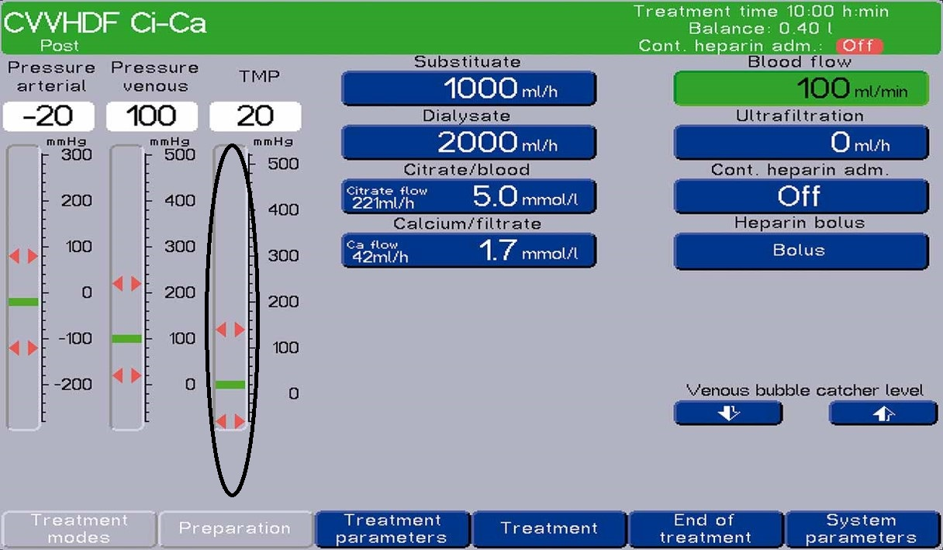

Slide 12
YÜKSEK TMP ALARMI
(trans membran basınç)
Diyalizör çapı büyük olduğu durumlarda
Set pıhtılaştışı zaman
Sette kıvrılma olduğu zaman

Slide 14
HEPARİN POMPASI ALARMI
Enjektörde heparin bittiği zaman
Mai klempi kapalı kaldığı zaman

Slide 15
DİYALİZAT ALARMI
Diyalizat bittiği zaman ekranda TORBA DEĞİŞTİR mesajı verir
Terazi hatalarında balans alarmı verir

Slide 16
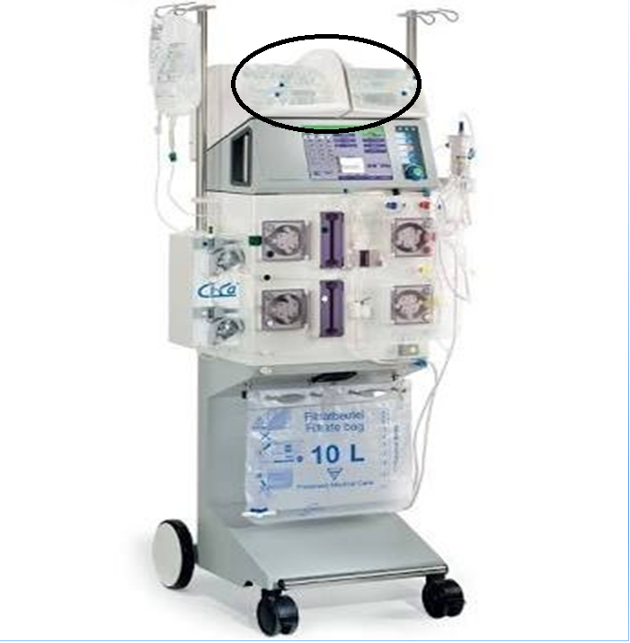

Slide 17
REPLASMAN sıvı ALARMI
Replesman maisi bittiğinde ekranda REPLESMAN TORBASINI DEĞİŞTİR mesajı çıkar

Slide 18
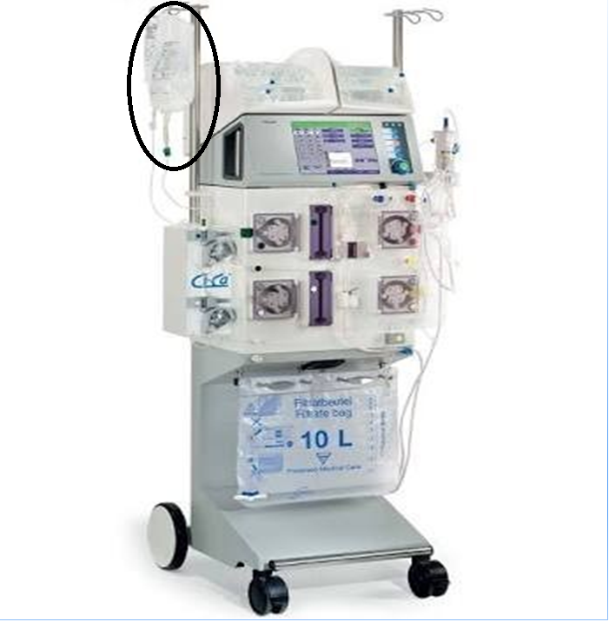

Slide 19
Atık torbası alarmı
Atık torbası dolduğu zaman
Cihaz dışarıdan sarsıntıya maruz kalırsa
Atık torbasının klempi kapalı kalırsa
Atık torbasının boşaltma musluğu açık kaldığı durumlarda

Slide 20


Slide 21

TEŞEKKÜR EDERİM.

